Slide 1



Програмна система ведення харчового щоденника (FoodDiary)
Корецький Ігор Олександровича, ПЗПІ-22-1
Керівник: доц. каф. ПІ Побіженко Ірина Олександрівна
_26_ серпня 2025

Slide 2
Мета роботи
Мета: створити систему для швидкого внесення харчових записів, розрахунку поживності та візуального аналізу раціону.
Актуальність: персоналізоване відстеження харчування й формування звичок на базі щоденних даних (веб + мобільний клієнт).

Slide 3
Аналіз проблеми (аналіз існуючих рішень)
Досліджені аналоги:
MyFitnessPal — велика база продуктів, інтеграції, персоналізація; недоліки: перевантажений інтерфейс, реклама/преміум-обмеження, дублікати продуктів, складність налаштувань.
Samsung Health — комплексне рішення (активність, сон, стрес, харчування) з глибокою інтеграцією в екосистему; недоліки: харчовий модуль не ключовий, бракує деталізації поживності/кастомних рецептів, обмеження у безкоштовному режимі.
Cronometer — дуже детальна нутріціологія (вітаміни/мікроелементи), висока точність; недоліки: інтерфейс складний для новачків, орієнтація радше на “просунутих” користувачів.
Виявлені прогалини ринку:
Потреба у спрощеному UI без зайвих соціальних функцій — швидке внесення записів.
Достатня точність для базових сценаріїв без перевантаження мікронутрієнтами.
Прозорі денні підсумки й корисні нагадування для формування звичок.

Slide 4
Постановка задачі та опис системи
Задача: реалізувати FoodDiary з модулями: щоденник, продукти, рецепти, аналітика, сповіщення, профіль.
Очікувані результати: зручний ввід, агрегація поживності, персональні поради, мотиваційні нагадування, масштабована архітектура.

Slide 5
Вибір технологій розробки
Backend: ASP.NET Core, PostgreSQL, EF Core (Code-First, міграції).
Frontend: React (веб), Capacitor (мобільний).
Інфраструктура: REST/HTTP, JSON

Slide 6
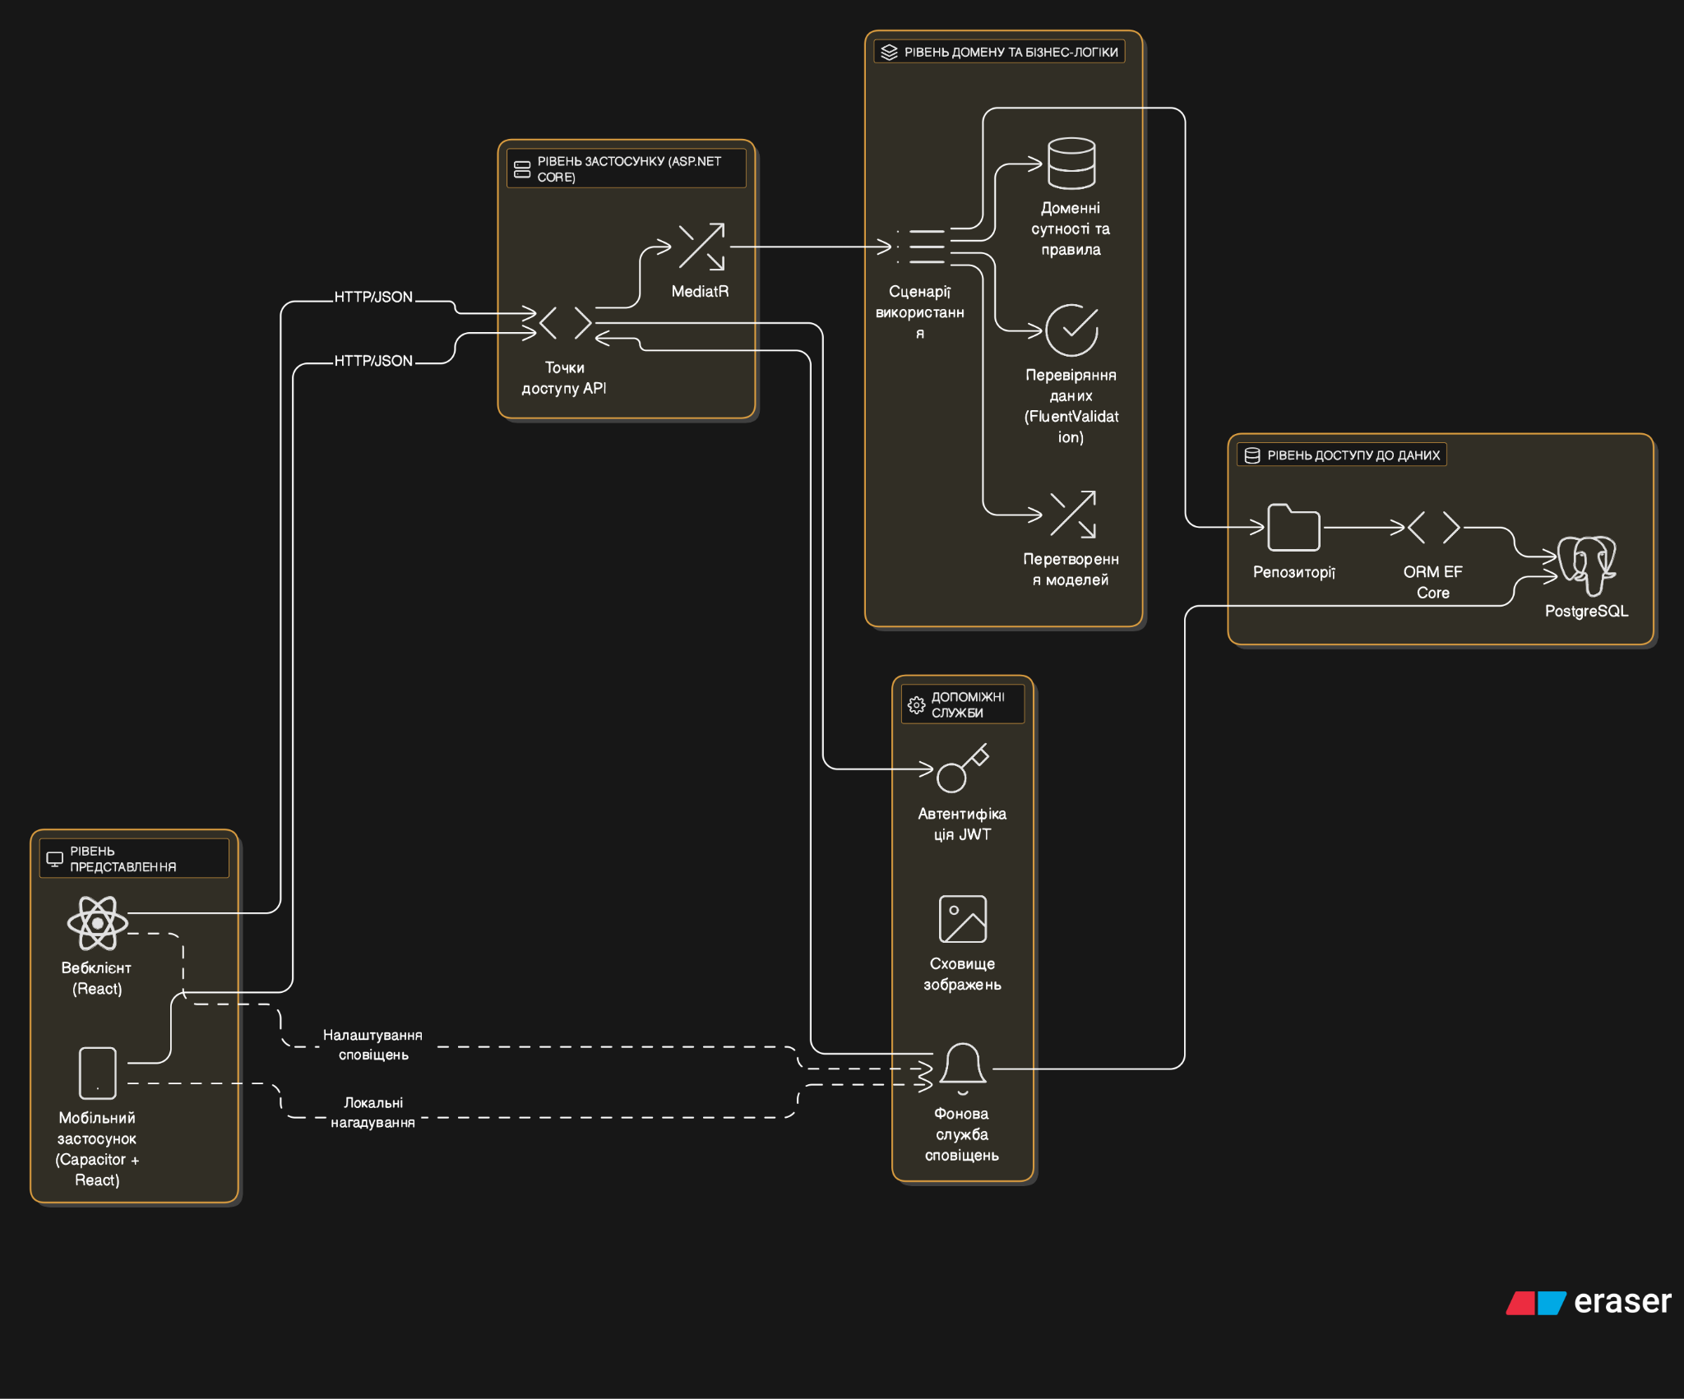
Архітектура створенного програмного забезпечення
Клієнт–серверна, шарова організація + принципи «чистої архітектури».
Рівні: представлення → прикладний → бізнес-логіка → доступ до даних.
Обмін через REST; автентифікація — JWT.

Slide 7
Опис програмного забезпечення, що було використано у дослідженні
Процес розробки
Шарова побудова + “чиста архітектура”: подання / застосунок / домен / дані.
Практики: DI, Репозиторій, CQRS через посередник запитів/команд, DTO, валідація.
Дані: Code-First міграції, початкове наповнення, Fluent API (типи, точності, індекси).
Мови та фреймворки
Сервер: C# · ASP.NET Core · Entity Framework Core · MediatR (CQRS) · FastEndpoints · FluentValidation · AutoMapper · JWT · BCrypt · PostgreSQL.
Веб-клієнт: React (JavaScript) · axios · React Hook Form · Zod · Tailwind CSS.
Мобільний інтерфейс: Capacitor (Android).

Slide 8
Дизайн системи
Методи
UX-фокус: персони/сценарії щоденного використання, критичні “болі” та помилки.
Інформаційна архітектура: розділи «Дашборд / Щоденник / Рецепти / Продукти / Аналітика / Профіль / Налаштування».
Дизайн-система: токени (відступи, радіуси), доступність (WCAG).
Послідовність
Збір вимог і ключових сценаріїв →
Побудова IA та юзер-флоу →
Вайрфрейми/макети →
Валідaція на сценаріях →
Handoff у розробку (React) →
Підтримка дизайн-системи.
Технології
React + Tailwind CSS — інтерфейс; Radix UI / Headless UI — доступні примітиви; Lucide — піктограми.
Стани форм: React Hook Form + Zod (миттєва валідація, типобезпека).

Slide 9
Приклад реалізації
builder.Services.AddAuthentication()
.AddJwtBearer(o => o.TokenValidationParameters = new TokenValidationParameters {
ValidateIssuer = true, ValidateAudience = true, ValidateLifetime = true,
ValidateIssuerSigningKey = true,
ValidIssuer = jwtIssuer, ValidAudience = jwtAudience,
IssuerSigningKey = new SymmetricSecurityKey(Encoding.UTF8.GetBytes(jwtSecret))
});
builder.Services.AddCors(o => o.AddPolicy("AllowAll", p =>
p.WithOrigins("http://localhost:3000","http://localhost:5173")
.AllowAnyMethod().AllowAnyHeader().AllowCredentials()));
app.UseCors("AllowAll");
app.UseAuthentication();
app.UseAuthorization();
ASP.NET Core конфігурує JWT-автентифікацію: перевіряються емітент, аудиторія, підпис і строк дії токена.
Увімкнено CORS-політику для клієнтів розробки з методами/заголовками та куками.
Порядок проміжного ПЗ: UseCors → UseAuthentication → UseAuthorization — спершу дозволяємо походження, потім перевіряємо токен і вже після цього застосовуємо правила доступу до API.
Результат: єдина точка входу й захищений доступ до ресурсів API для веб/мобільних клієнтів.

Slide 10
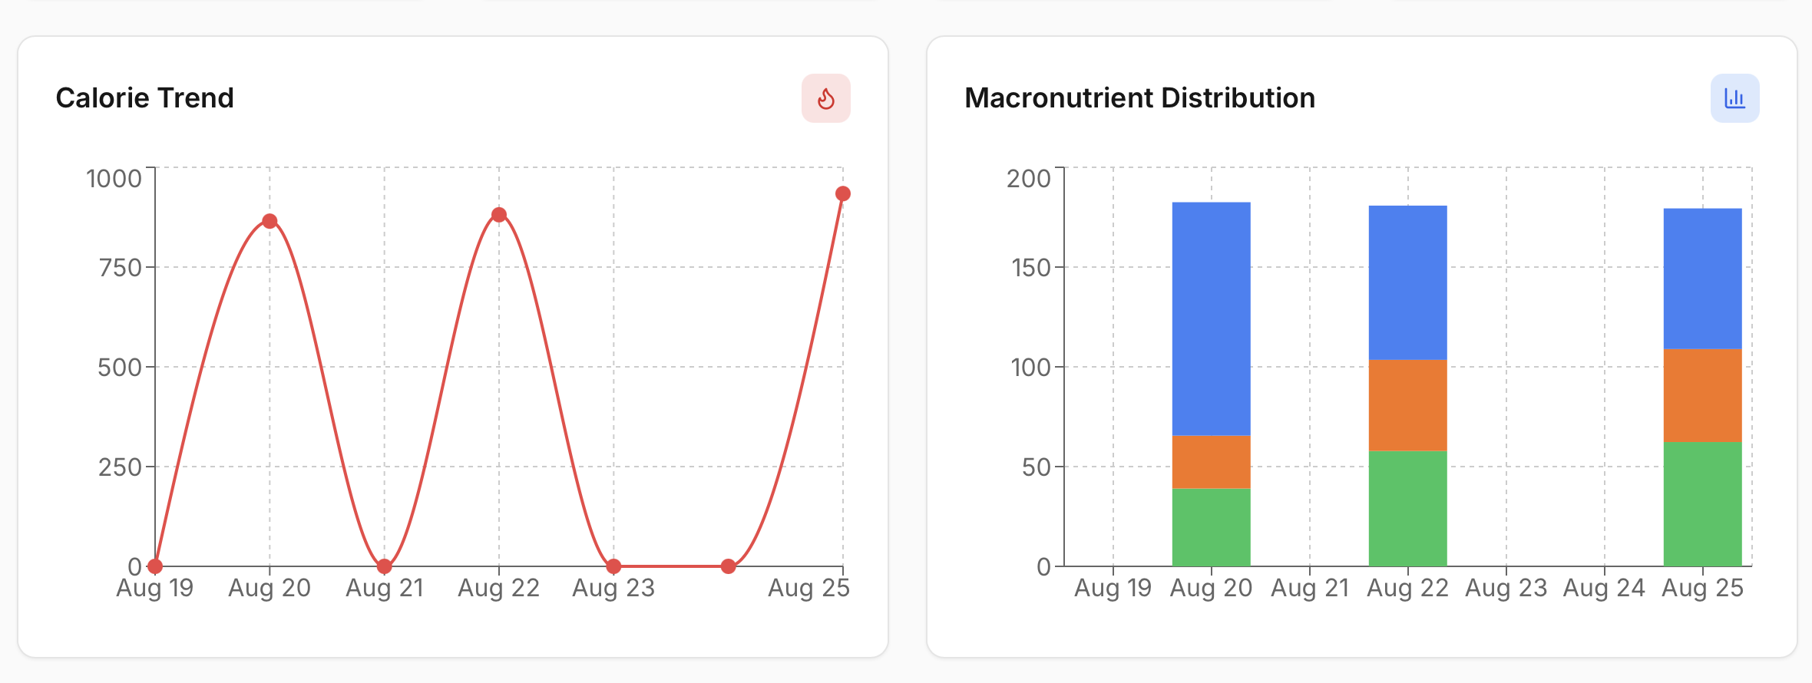
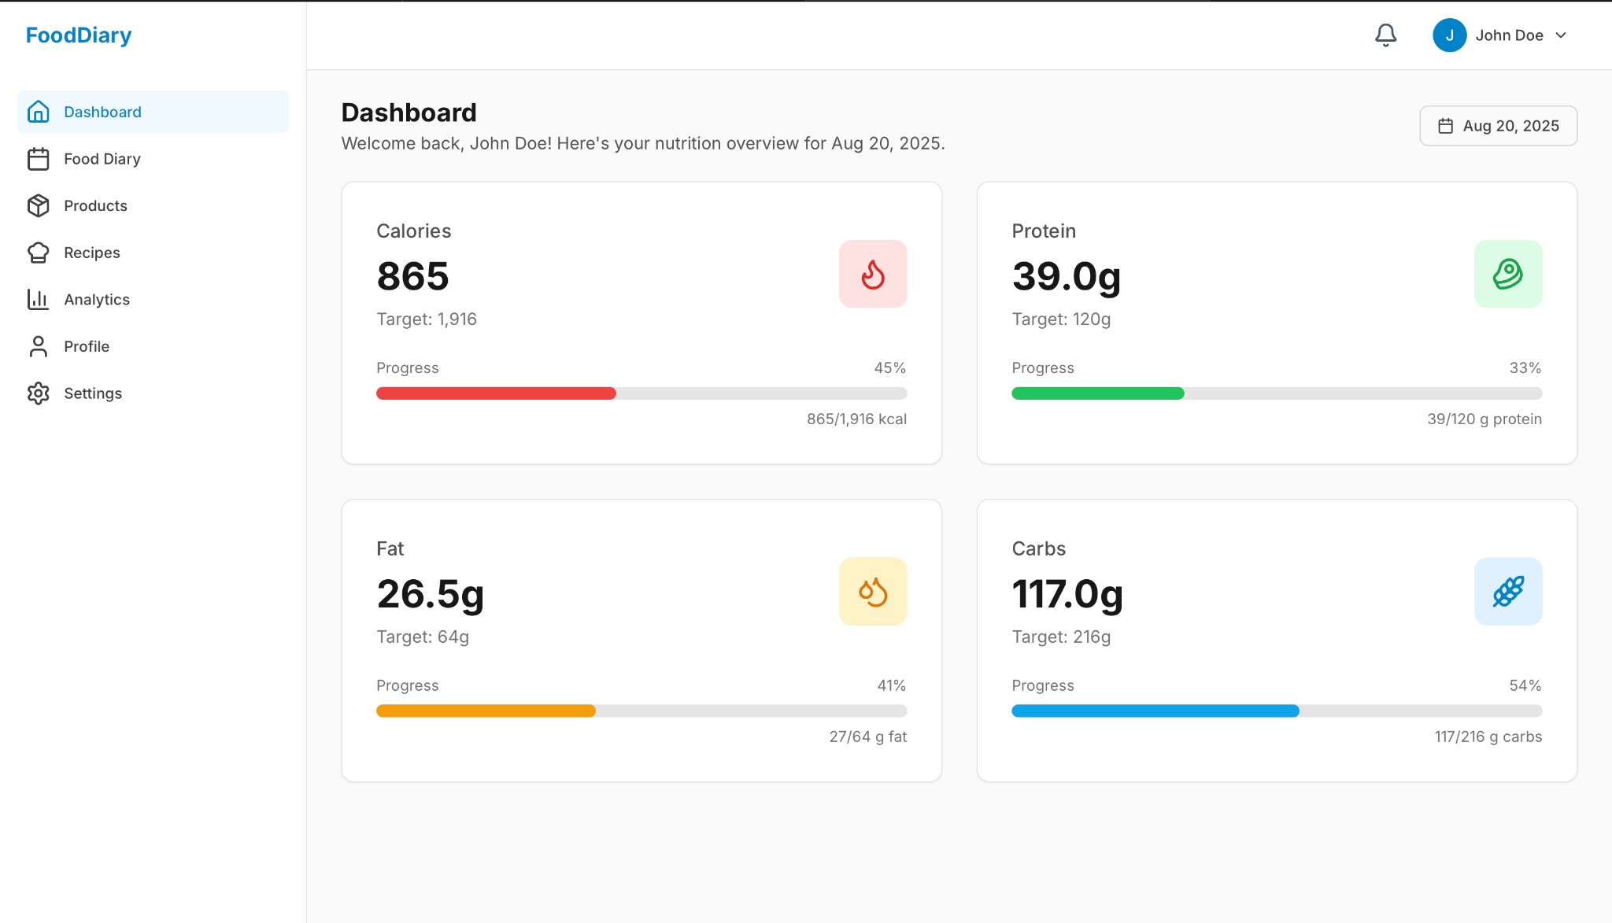
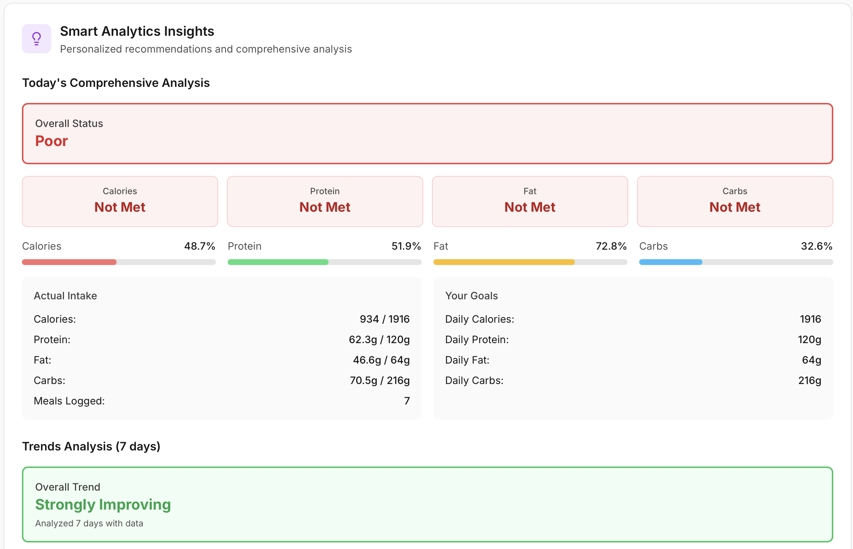
Інтерфейс користувача
Дашбоард
Аналітика

Slide 11
Тестування
Перевірка (бекенд / клієнти) | Очікувано | Статус
Автотести .NET (юніт+інтеграц.) | Усі проходять; зведення по прогону | 455/0/0, ~4.9 s
Автентифікація та доступ | 200 з валідним JWT; 401/403 без/протермін. | OK
CRUD + JSON-контракти | 200/201/204; коректні схеми відповіді | OK
Валідація/граничні кейси/ідемпотентність | 400 з описом помилок; без дублювань дій | OK
Web-флоу: щоденник/аналітика | Миттєве оновлення підсумків, узгоджені графіки | OK
Android: офлайн → синхронізація | Записи у черзі; автосинк після мережі | OK
Перевірено типові сценарії (пошук продуктів, додавання запису, денні підсумки).
Валідовано помилки введення та захист маршрутів.
Результати: стабільний час відгуку, відсутність критичних збоїв.

Slide 12
Підсумки
Досягнуті Результати Реалізовано ключовий функціонал: ведення щоденника, управління продуктами та рецептами, аналітика, сповіщення та безпека. Система демонструє високу якість: коректні розрахунки, інтуїтивна навігація та швидка робота без помітних затримок.
Виявлені Обмеження
Ідентифіковано залежність від стабільного мережевого з'єднання для повноцінного функціонування, потенційні проблеми з якістю довідника продуктів та необхідність оптимізації зберігання зображень безпосередньо в базі даних.
Подальші Кроки
Планується інтеграція із зовнішніми джерелами даних, винесення медіафайлів в об'єктне сховище, впровадження поглиблених рекомендацій, покращення метрик та спостережуваності, а також підготовка до масштабування системи.

